Slide 1
Masterclass @
CEA Saclay
Le 8 mars 2016
2nd du lycée Albert de Mun de Nogent sur Marne
Le 11 mars 2016
1erS du lycée Alain du Vésinet
Sophie Cavata - MasterClass LHC 2015 à l'Irfu

Slide 2
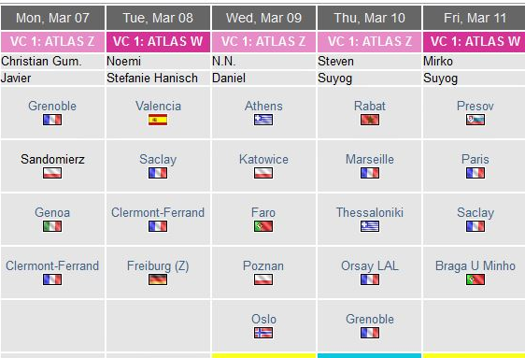

Les Masterclasses du CERN
Les Masterclasses existent depuis 2005 , http://www.physicsmasterclasses.org/
en partenariat avec le CERN,
Le plus grand laboratoire de physique
des particules du monde!
Plus de 10 000 étudiants de 45 pays
sur tous les continents
(Europe, Amériques, Afrique, Asie-Pacifique)
visiteront ~ 200 laboratoires le temps
d’une journée.
Les sessions 2016 s’étalent du
11/02 au 23/03

Slide 3
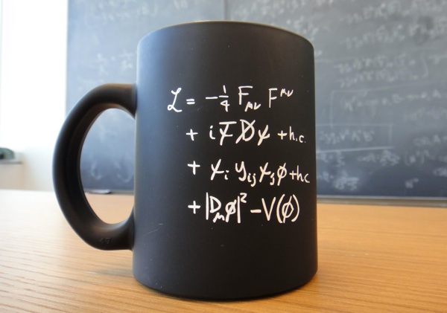
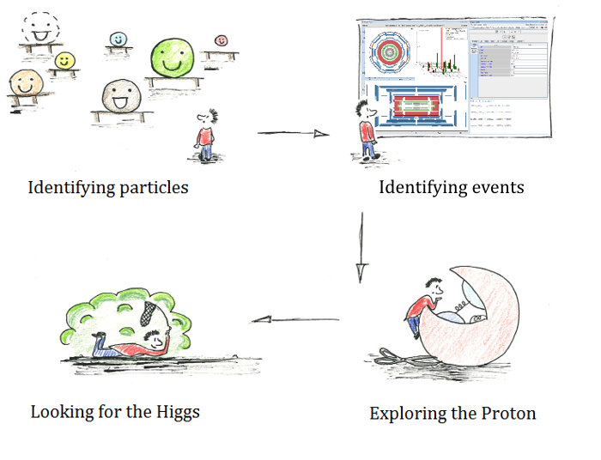

Programme
Exercice W+/W-
  Mini conférence et Quizz sur
  la physique des particules
  Travaux pratiques sur ordinateurs utilisant
  de vraies données du LHC
  Film 3D sur l’Univers, Film « Vallée de la stabilité »
  Conférence vidéo avec le CERN pour terminer la journée –
  you will have to speak english
Bienvenue !

